Slide 1
有关基本常识
“三品一标”：
无公害农产品
绿色食品
有机食品
农产品地理标志

Slide 2
有关基本常识
无公害农产品分种植业无公害农产品和
养殖业无公害农产品；
其中养殖业又分畜牧业和渔业。

Slide 3
关于培训报名
无公害农产品内检员培训报名表
姓名 | 性别 | 身份证号码 | 工作单位 **省/市**单位 | 原证书编号 有请填写，无不填 | 手机 | 专业类别 （种植业/养殖业）
必须按表格要素填写，除无证书编号外表
格内容不得空白。

Slide 4
无公害农产品企业内检员职责
与内部质量控制技术
湖南省绿色食品办公室

Slide 5
无公害农产品的概念
指产地环境、生产过程和产品质量符合国家有关标准和规范的要求，经认证合格获得认证证书并允许使用无公害农产品标志的未经加工或者初加工的食用农产品。
——《无公害农产品管理办法》

Slide 6

无公害农产品标志
全国统一无公害农产品标志,标准颜色由绿色和橙色组成。
标志图案主要由麦穗、对勾和无公害农产品字样组成，麦穗代表农产品，对勾表示合格，橙色寓意成熟和丰收，绿色象征环保和安全。
无公害农产品标志

Slide 7
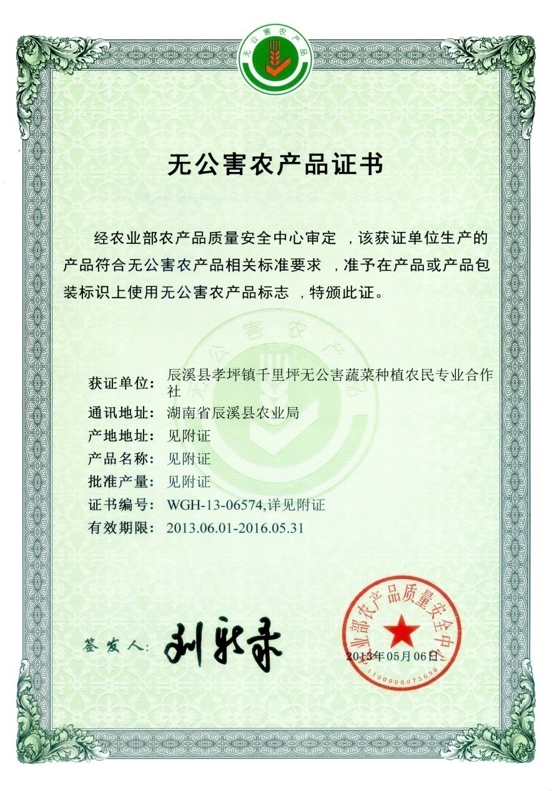
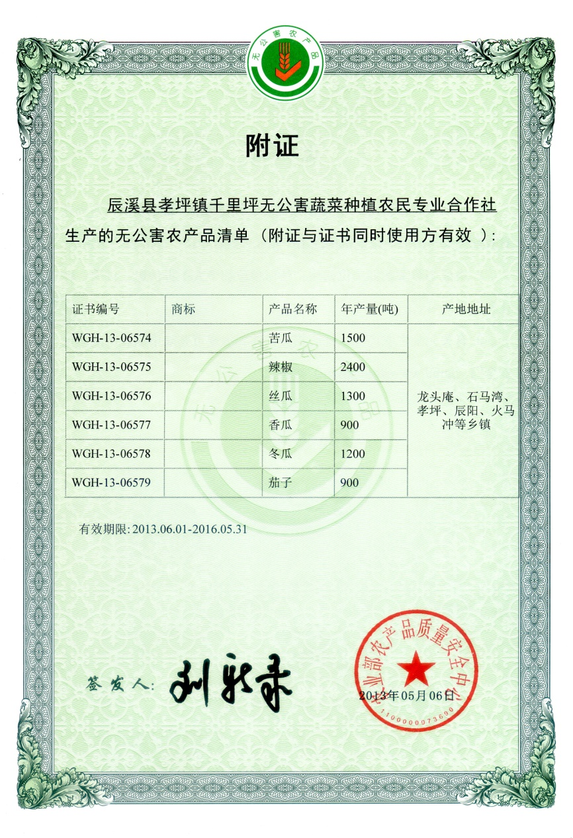
无公害农产品证书
证书有效期三年

Slide 8
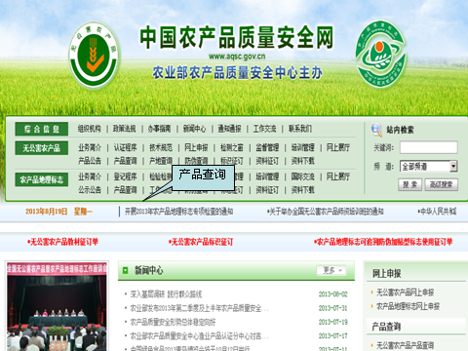
证书公告

Slide 9
证书公告

Slide 10

证书的暂停
生产过程发生变化，产品达不到无公害农产品标准要求；
经检查、检验、鉴定，不符合无公害农产品标准要求的。

Slide 11
证书的撤销
擅自扩大无公害农产品标志使用范围；
转让、买卖证书和无公害农产品标志；
产地认定证书被撤销；
情节严重的伪造、变造无公害农产品标志行为 ；
获证产品在质量抽检中检出禁用药物的；
被暂停产品证书未在规定期限内改正的。

Slide 12
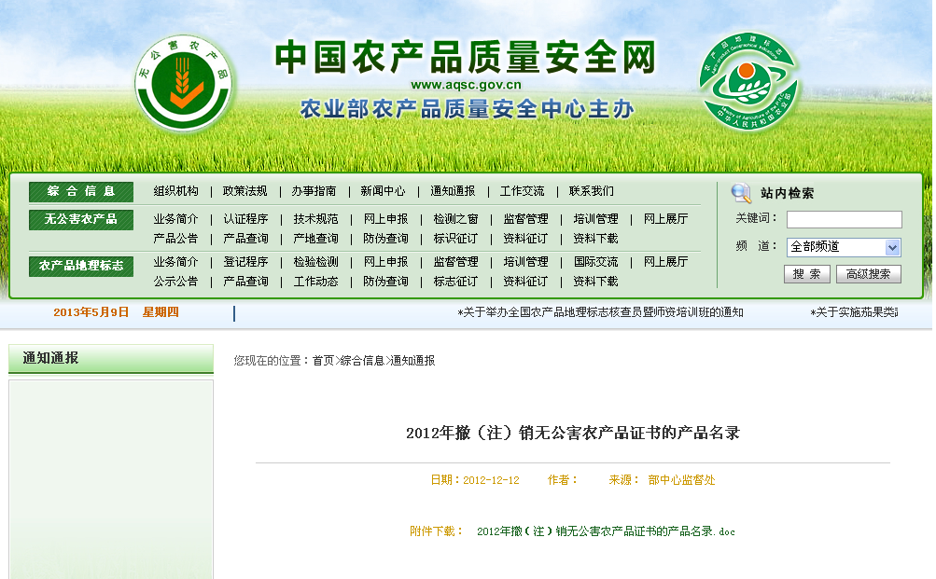

Slide 13
《认证许可条例》：获得认证证书的，应当在认证范围内使用认证证书和认证标志。
《农产品包装和标识管理办法》：
销售获得无公害农产品、绿色食品、
有机农产品等质量标志使用权的农产品，
应当标注相应标志和发证机构。

Slide 14
加贴标识的意义
1.认证成果的具体体现；
2.强化监管的重要抓手；
3.市场对接的桥梁纽带；防止假冒的有效手段。

Slide 15
标识的种类和范围
纸质刮开式标识：可直接加贴在产品外包装上，根据尺寸不同
又分为3种。

Slide 16
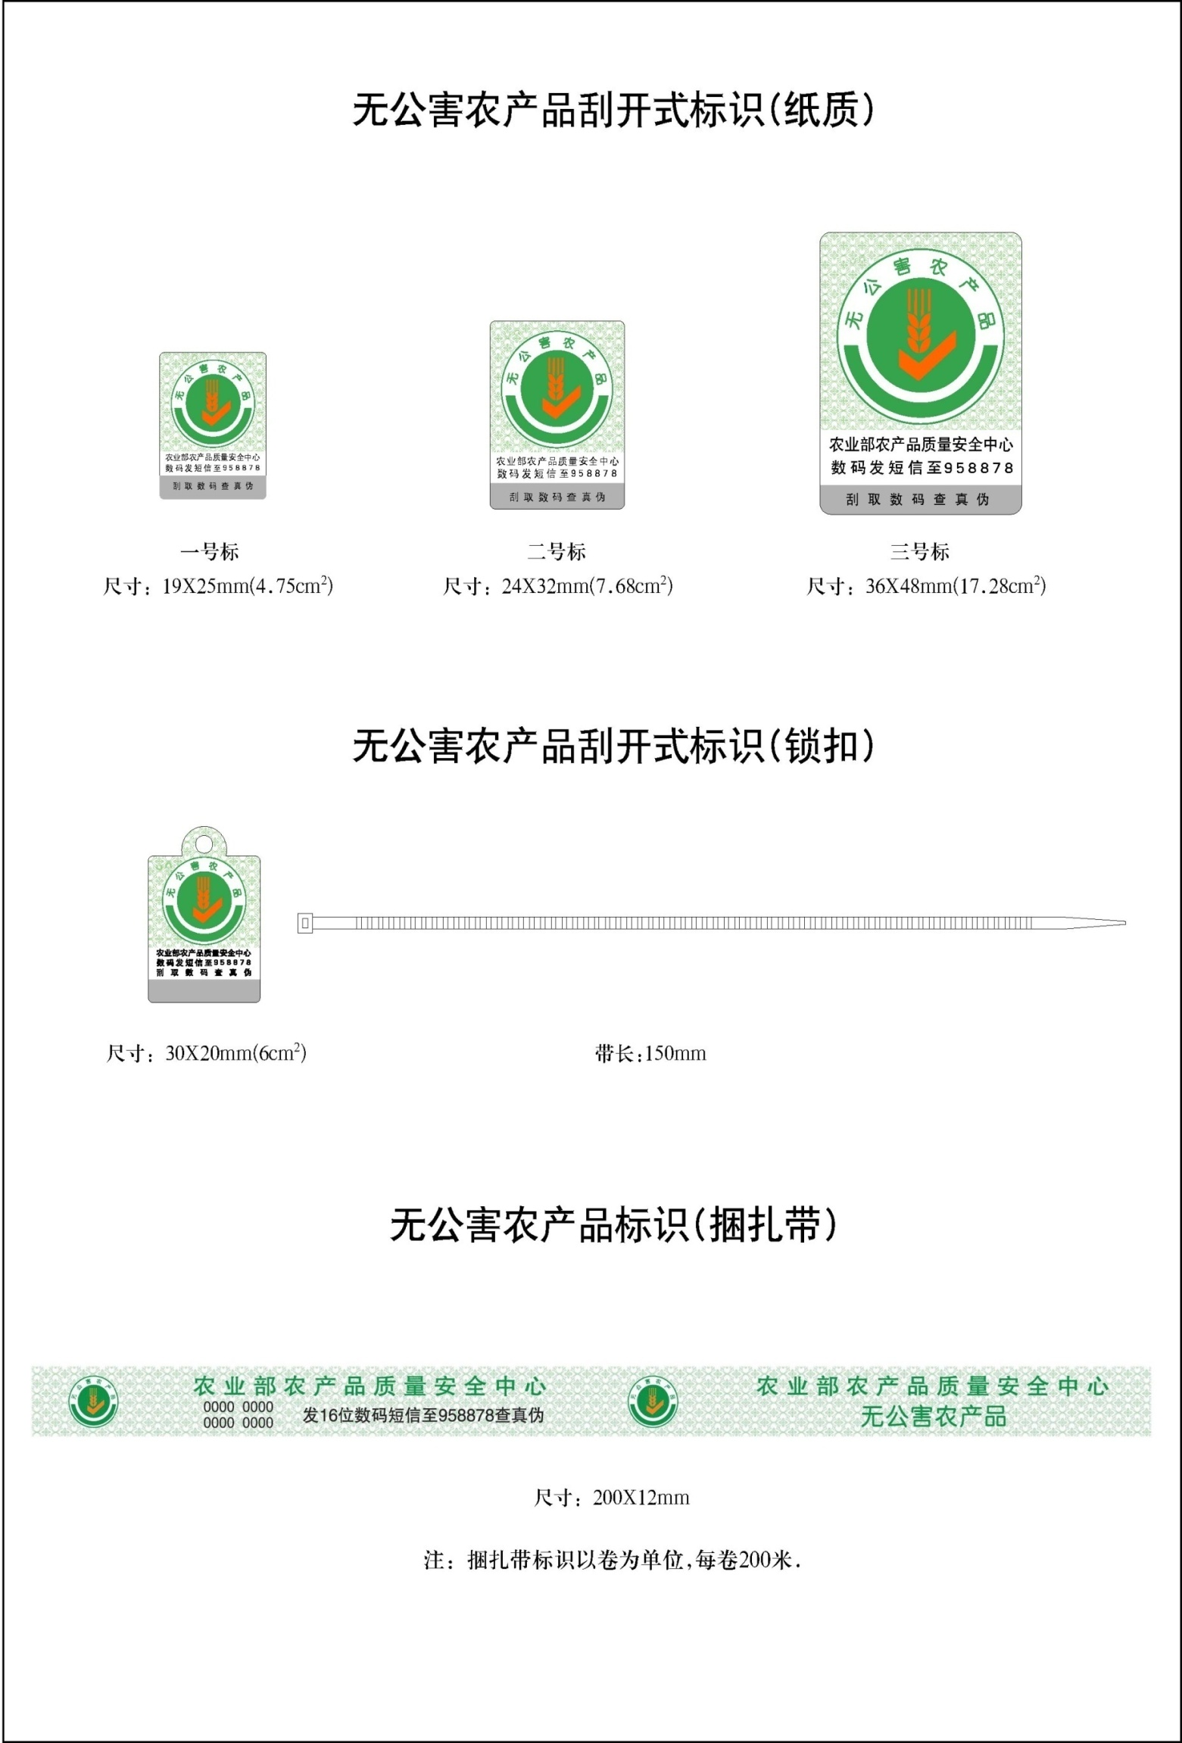

Slide 17
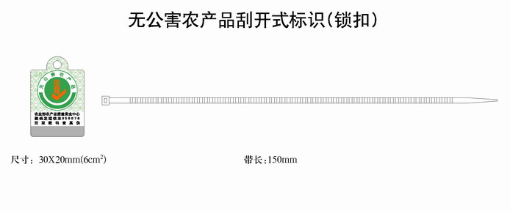
锁扣刮开式标识：吊牌和扣带为一套，主要用于鲜活产品上，如活禽类、生猪类、活鱼类等产品。

Slide 18
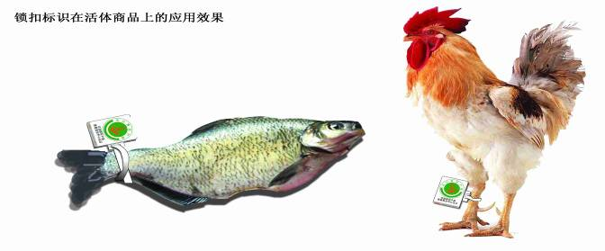

Slide 19
纸质揭开式标识
揭开标识可以看到16位防伪数码，通过防伪数码查询产品真伪。
根据标识尺寸不同分为5种。一号最小，五号最大。
标识可直接加贴在产品外包装上，也可以直接加贴在产品上，其中大部分鲜鸡蛋都加贴一号标。

Slide 20
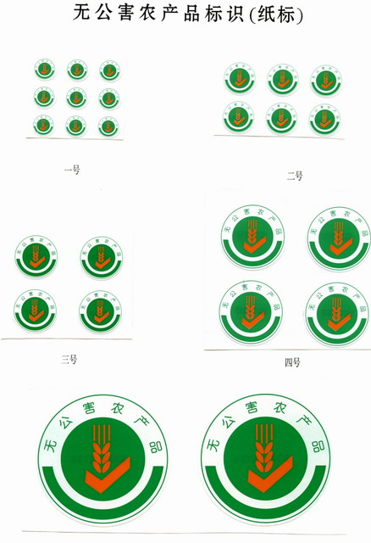

Slide 21
塑质揭开标识同纸质揭开式标识相同，只是使用材料不同，可以看到16位防伪数码，通过防伪数码查询产品真伪。
根据标识尺寸不同分为4种。二号最小，五号最大。
标识可直接加贴在产品外包装上，也可以直接加贴在产品上，因具有防水性更适合加贴在冷冻冰鲜产品包装上。

Slide 22
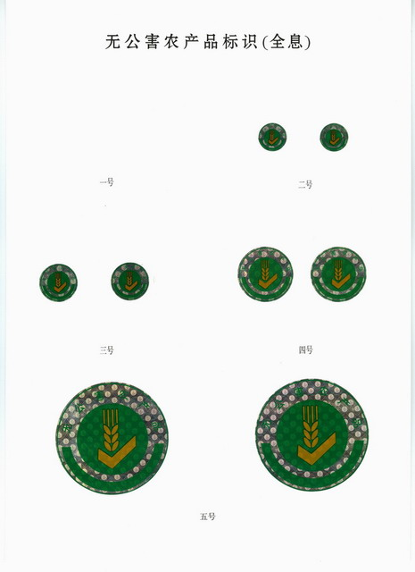

Slide 23
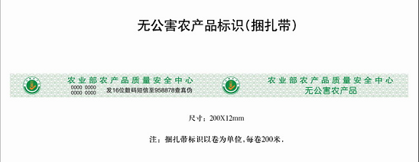
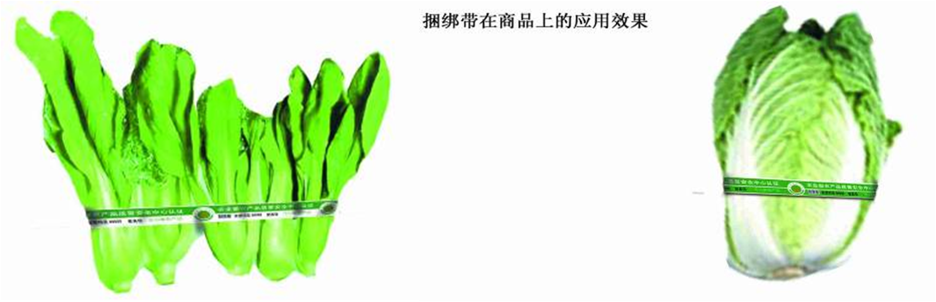
捆扎带：产品防伪数码直接印制在表面，主要用于捆扎散装叶类
蔬菜产品上，如芹菜、韭菜、白菜等

Slide 24
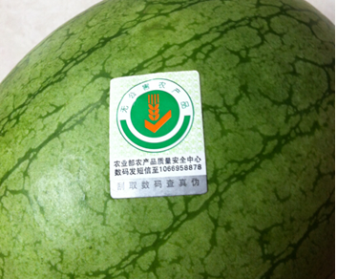
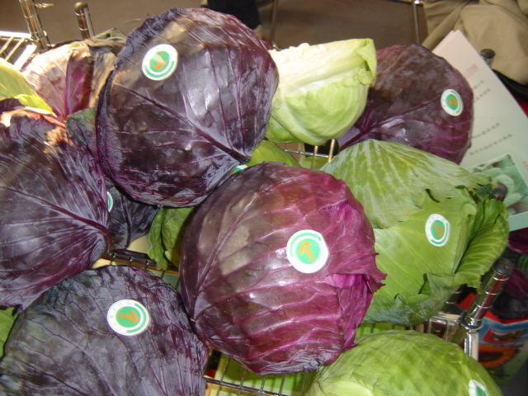
无公害农产品标识管理
获证产品按要求使用无公害农产品标识，标识必须向农业部农产品质量安全中心征订，加贴在产品或包装上。

Slide 25
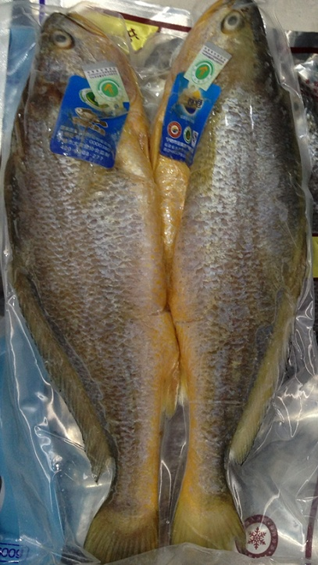
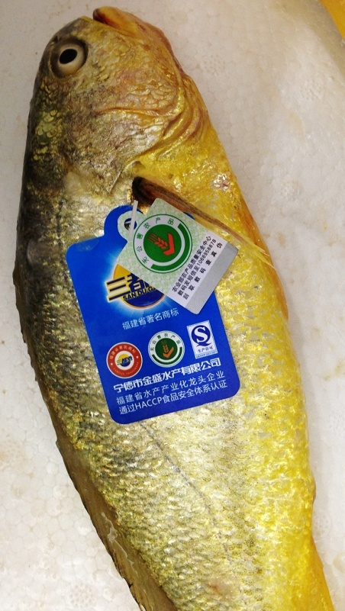
无公害农产品标识管理

Slide 26
无公害农产品标识管理
标识使用与监督
1、使用无公害农产品标识的单位和个人，应在无公害农产品证书规定的范围和有效期内使用，不得超范围和逾期使用，不得买卖和转让标识。
2、标识使用者应建立标识使用管理制度，对标识使用情况如实记录，登记注册并存档，保存三年，以备后查。
3、标识的使用应接受县级以上人民政府农业行政主管部门、质量技术监督部门以及无公害农产品工作机构和农业部农产品质量安全中心的监督、管理和检查。对不按规定使用标识的，农业部农产品质量安全中心将暂停或撤销其证书及标识使用权。
4、任何伪造、变造、盗用、冒用买卖和转让标识的单位和个人，按照国家相关法律法规予以行政处罚，构成犯罪的依法追究其刑事责任。

Slide 27
标志只能在标志外包装标签上注明的指定产品上使用，任何未按指定产品上使用标志的，造成查询错误由使用者自行承担。
印制在包装、标签、广告、说明书上的无公害农产品标志图案，不能作为无公害农产品标志使用。

Slide 28
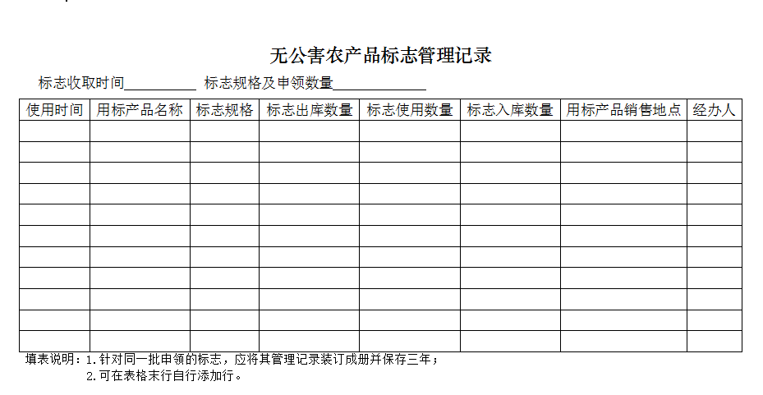

Slide 29
无公害农产品标识管理
标识防伪及查询
标识除采用传统静态防伪技术，还具有防伪数码查询功能的动态防伪技术。通过手机和网络查询，不但能辨别真伪还能了解到使用标识的单位及产品的相关信息。在无公害农产品证书有效期内均可查询。
查询方式有两种：
1、短信查询
移动、联通、电信用户，可将16位防伪码发送至1066958878即可收到所查询企业的信息。
2、互联网查询
点击《中国农产品质量安全网》（www.apsc.org）的防伪查询栏目，输入16位防伪码，点击查询键即可获得查询结果。

Slide 30
不规范用标行为主要类型：
冒用无公害农产品标志；
——报送当地农业行政主管部门依法查处
无公害农产品标志印制不规范以及伪造、变造无公害农产品标志的行为；
——限期整改
扩大标志使用范围、转让、买卖无公害农产品标志,情节严重的伪造、变造无公害农产品标志行为。
——撤销证书
标志使用需要注意的问题：
使用标识产品要与证书产品名称一致
使用标识产品企业要与证书企业名称一致
标志有效期三年，过期后不能使用

Slide 31
《中华人民共和国农产品质量安全法》第三十二条：销售的农产品必须符合农产品质量安全标准，生产者可以申请使用无公害农产品标志。禁止冒用前款规定的农产品质量标志。
第五十一条：违反本法第三十二条规定，冒用农产品质量标志的，责令改正，没收违法所的，并处二千元以上二万元以下罚款。

Slide 32
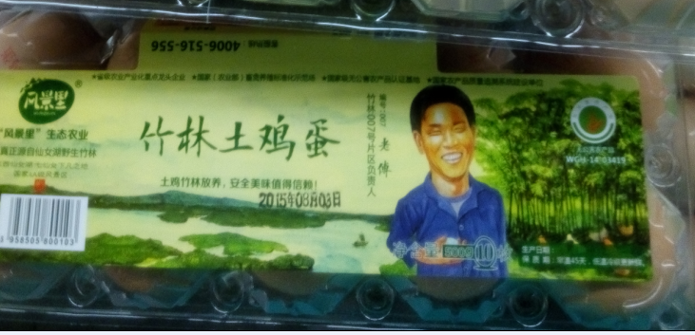
无公害农产品标识管理
不规范用标

Slide 33
推进无公害农产品发展的重大措施
全面推行先培训后申报制度（内检员制度）
从2009年9月1日，将拥有经培训合格的无公害农产品内检员作为申报单位申请无公害农产品认证的资质条件之一，以强化申报无公害农产品认证企业内部质量安全管理意识，提升质量安全管理水平。

Slide 34
推进无公害农产品发展的重大措施
全面推行先培训后申报制度的成效。
先培训后申报制度的实施，全面提升了无公害农产品申报企业的内部质量安全管理水平，无公害农产品认证的申报质量和生产企业的质量安全管理意识得到进一步增强。

Slide 35
无公害首次申报材料清单
1、《无公害农产品产地认定与产品认证申请和审查报告》；
2、申请主体资质证明文件（复印件）；
3、无公害农产品内检员证书（复印件）；
4、质量控制措施；
5、最近生产周期农业投入品使用记录（复印件）；
6、《无公害农产品产地认定证书》（复印件）；
7、产品检验报告（原件）；
8、无公害农产品认证现场检查报告；
9、无公害农产品认证信息登录表（纸质及电子版）；
10、其他需要提交的材料。
内检员设置是无公害农产品认证与生产的必要条件之一

Slide 36
无公害农产品内检员制度
1、什么是无公害农产品内检员
指经培训合格取得农业部农产品质量安全中心颁发的《无公害农产品内检员证书》，并在无公害农产品生产单位负责无公害农产品标准化生产和质量安全管理的专业技术人员。

Slide 37
无公害农产品内检员制度
2、内检员要求：
热爱无公害农产品事业，熟悉相关法律、法规及标准；
熟悉认证要求，熟练掌握生产单位质量安全内部检查方法与技巧；
具有一定工作经验，完成规定的内检员培训课程，并经考试合格；
遵纪守法，坚持原则，忠于职守。

Slide 38
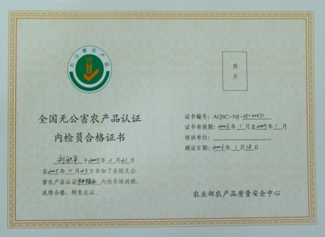
内检员制度
农业部农产品质量安全中心负责培训、注册和管理。内检员证书有效期3年。期满前3个月，应当重新培训。未经重新培训的，内检员资格自然终止。 ——《无公害农产品内检员管理办法 》

Slide 39
从2017年起，内检员培训合格人员，只有证书编号，不再发纸质证书。
证书编号文件省绿办统一会下发市（州），市（州）转发县（区），县（区）通知企业。

Slide 40
内检员制度
3、内检员职责：
组织制（修）订本单位无公害农产品质量安全管理文件和生产技术规程；
贯彻落实本单位无公害农产品质量安全管理制度，指导建立生产记录档案；
组织开展无公害农产品质量安全内部检查及改进工作；
承办无公害农产品产地认定产品认证的组织申报工作；
配合管理机构做好日常监督检查工作。

Slide 41
内检员制度
4、内部检查主要内容
产地环境
投入品管理
生产过程控制
初加工管理

Slide 42
内部检查程序
内部检查的一般程序：
应包括确定检查任务、检查准备、现场检查实施、检查结论和不符合项的整改跟踪。整个内部检查过程由内检员负责组织实施。

Slide 43
内部检查程序
1、确定检查任务
根据内部质量安全管理体系的运行情况，为保证无公害农产品生产，确保产品质量达到标准要求，对生产各环节或某一部分内容开展的检查工作。

Slide 44
内部检查程序
2、检查准备
首先制定检查计划，即确定内部检查基地、地块或农户和检查的项目，然后根据计划组织相关人员收集并检查有关文件（质量管理手册、生产操作规程），开始着手内部检查。

Slide 45
内部检查程序
3、现场检查实施
检查人员应准时到达检查现场，召集有关人员召开首次会议，说明检查的目的范围、依据和方法后开展现场检查。然后在事实的基础上，内检员对所列的现场检查项目及其涵盖内容进行全面检查，逐项做出公正的判断，出具检查结论。

Slide 46
内部检查程序
4、检查结论
内检员出具的检查结论分为合格和不合格两种情况，即对符合要求的项目出具合格结论，对不符合要求的项目出具不合格结论并对该项目提出具体的整改意见。

Slide 47
内部检查程序
5、不符合项目的整改跟踪
内检员对不符合项目的整改进行跟踪检查，在规定时间内改正不符合要求的操作，确保无公害食品的正常生产。

Slide 48
内部质量控制措施
一、申请人资质条件要求：
1、申请人要具备国家相关法律法规规定的资质条件，有承担责任的能力。
2、经工商注册的申请人要符合无公害农产品认证申请的条件。
3、要有稳定符合无公害食品生产环境条件的基地，并且产品要在认证目录。

Slide 49
内部质量控制措施
二、生产管理人员的配备：
申请人要拥有专业的生产技术人员和质量管理人员
至少要有一名专职的内检员。
1、有培训合格的内检员，负责生产过程质量安全的工作
2、关键岗位生产人员健康证件要齐全
3、要定期对生产管理人员进行质量管理与技术培训

Slide 50
内部质量控制措施
三、管理制度：
要建立完备的质量管理和技术体系
1、建立从产地到销售全过程的产品生产质量安全控制技术规程。
2、收集并相关法律法规及相关标准文件。
3、建立关键环节质量技术措施，人员培训制度、基地农户管理制度（使用时）、病虫害监测制度、投入品管理制度及基地环境保护措施。
4、建立质量安全责任制，明确人员责任制，做到制度上墙。
5、基地＋农户的，要与农户签订质量安全措施的合作协议和农户花名册，建立投入品统一管理制度。
6、要在基地合适的位置标明国家禁用农药清单。
7、建立产品质量追溯体系。

Slide 51
内部质量控制措施
四、生产规模：
生产基地应集中连片，产品稳定，无公害对基地要求种植业生产规模为：粮油作物66.7公顷以上，露地蔬菜10公顷以上，设施蔬菜5公顷以上，茶、果10公顷以上，食用菌10000平方米以上。

Slide 52
内部质量控制措施
五、生产记录档案管理
申请人应建立生产过程记录并整理归档管理，保存3年。
1、建立生产记录、销售和人员培训等记录。
2、建立病虫害监测报告档案（无公害要求）
3、生产记录要详细记录投入品使用情况，包括规格、防止对象、使用方式、时间、浓度、安全间隔期或休药期。
4、鼓励采用计算机系统进行记录和文件管理。

Slide 53
内部质量控制措施
六、投入品管理
申请人对投入品采购、储存要符合国家相关规定
1、不得购买使用国家禁用的投入品。
2、应按照农药使用准则选择使用农药，符合相应的国家规定。
3、选择有合格证明的农药、肥料等投入品，购买应索取发票或购买凭证。
4、投入品要有专门存放场所，标识分类存放，不同产品要有隔离措施，防止交叉污染。
5、储存场所应保持干燥、通风、清洁、避免阳光、雨淋，尽可能降低污染环景。
6、储存场所要有好的照明条件，确保标签清晰，变质过期的及时处理。
7、建立投入品出入库和使用记录。

Slide 54
内部质量控制措施
七、废弃物的管理
申请人要配备废弃物和污染物处理设备和条件并按规定处置。
1、建立废弃物存放区，对不同类型的废弃物分类存放并及时处理。
2、及时处理生产区域的污水和垃圾等污染物。

Slide 55
内部质量控制措施
八、产品质量管理
产品质量应符合食品安全国家标准和相关法律法规要求。
1、收获产品应严格执行农药安全间隔期规定。
2、销售产品应有安全承诺，并有产品自检记录、产品报告或监督抽检报告。
3、产品质量必须符合相应的《无公害农产品认证检测依据表》、《无公害农产品检测目录》产品标准的要求。

Slide 56
内部质量控制措施
九、包装标识管理
产品依法进行包装和标识
1、包装材料要符合国家强制性要求。
2、应对处理和储存农产品的设施和设备要定期清洁和保养，以避免污染。
3、包装产品应防止机械损伤和二次污染。
4、获证产品应按要求使用标志。
5、依法实施检疫的动植物及其产品，应附检疫合格的标志、证明。

Slide 57
内部质量控制措施
十、产品储运管理
1、有专门的储存场所，保证通风、清洁卫生、注重防鼠、防潮不得与农业投入品混放。
2、建立仓储制度，发现异常及时处理。
3、选择适宜的储存和运输条件，不能与有毒、有害、有异味的物品混装，以免对产品造成二次污染。
4、储存和运输，合理使用化学品保鲜，使用保鲜剂、防腐剂、添加剂必须符合国家强制性技术规范和相关行业标准要求，并进行记录。
5、储存和装卸产品的容器工具和设备应安全、无害、清洁，降低产品污染的风险。
6、储存和运输中应避免日光直射、雨林，避免过冷、过热等显著湿温变化，装卸要轻装轻放，避免剧烈撞击等，防止影响产品质量。

Slide 58
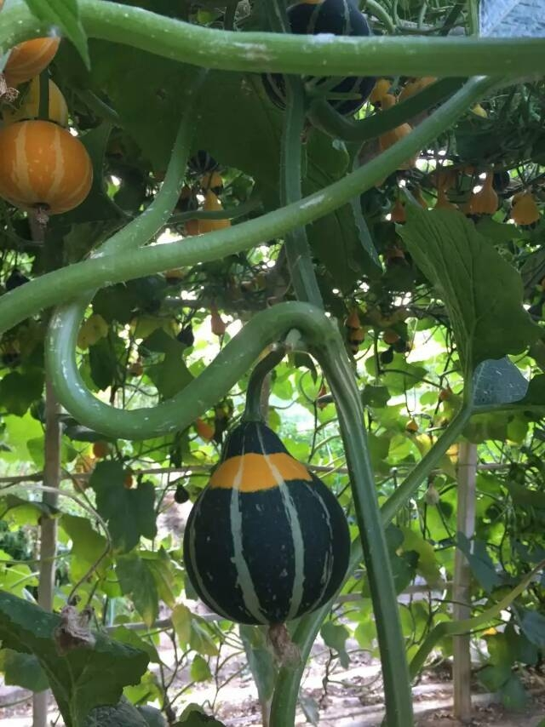
谢谢大家

